Slide 1
Биологически активные добавки

Slide 2
Мотивация к изучению
Ты можешь тренироваться, как чемпион и питаться как обычный человек, и ты останешься обычным человеком.
Чтобы стать чемпионом, ты должен питаться как чемпион и тренироваться как чемпион. ( А. Шварцнегер)

Slide 3
Факт , что на сегодняшний день все фармакологические средства и методы с доказанной клинической эффективностью способные значительной повысить работоспособность атлета отнесены к допингу.
По этой причине на первое место в эрготропной терапии спортсмена выходит создание оптимального нутритивного статуса

Slide 4
Нутритивный статус
Нутритивный статус — это комплекс клинических, антропометрических и лабораторных показателей, характеризующих количественное соотношение мышечной и жировой массы тела спортсмена/ пациента.
При обычном статусе структура и функции организма не нарушены; адаптационные резервы организма достаточно велики.
Оптимальный статус позволяет организму функционировать в необычных стрессовых ситуациях без каких-либо заметных сдвигов в гомеостазе.
Избыточный статус связан с избыточным поступлением в организм пищевых веществ и рассматривается как фактор риска возникновения отдельных заболеваний.
Недостаточный статус связан с недостаточностью питания в количественном и качественном отношении и также рассматривается как фактор риска возникновения специфических болезней.

Slide 5
Нутритивная поддержка Определения
Под нутритивной поддержкой понимают процесс обеспечения полноценного питания с помощью ряда методов, отличных от обычного приёма пищи.
Нутритивную поддержку классифицируют на:
1) энтеральную ( напитки, растворы и тд.)
2) парентеральную ( Допинг М2;2)

Slide 6
Задачи нутритивной поддержки в спорте: (решение проблем спортсмена и тренера)
1) Организация питания !!! (питание на дистанции и между тренировками, в период переездов на сборы и соревнования)
2) Восстановление гидроионного баланса
3) Возмещение потерь белка, связанных с глюконеогенезом при избыточных физических нагрузках и нарушениях режима питания
4) Возмещение повышенных энергозатрат и перевод метаболических процессов из катаболической в анаболическую фазу
5) Корректировка массы тела

Slide 7
(БАД)
Биологически активные добавки (БАД) к пище — композиции биологически активных веществ, предназначенных для непосредственного приёма с пищей или введения в состав пищевых продуктов.
Термин биологически активные добавки ( nutraceuticals) был предложен доктором Стивеном де Фелис[2] основателем и председателем Фонда инноваций в медицине (FIM) в 1989 году для описания продуктов питания и фармацевтического производства.

Slide 8
Английские эквиваленты термина: en:food supplements, en:nutraceuticals, en:parapharmaceuticals.
Биологически активные пищевые добавки к пище, наряду со специализированными продуктами питания, являются наиболее эффективным способом устранения дефицита витаминов, но при условии содержания биологических веществ в дозах, соответствующих физиологическим потребностям человека
Биологически активные пищевые добавки в большинстве случаев относятся к классу естественных компонентов пищи и обладают выраженными физиологическими и фармакологическими влияниями на основные регуляторные и метаболические процессы человеческого организма. Изучением фармакологических свойств пищи, роли биологически активных веществ и, в конечном итоге, созданием новых видов биологически активных добавок, занимается микронутриентология

Slide 9
Уровень потребления
На мировом рынке, начиная с 2001 года, наблюдается постоянный рост биологически активных добавок к пище (БАД) на 7-8% в год. Во многих развитых странах мира производство и потребление БАД достигает огромных масштабов. Например, в Японии БАД употребляет около 90% населения, в США - 80%, в Европе - более 65%.
По данным Федеральной службы по надзору в сфере защиты прав потребителей и благополучия человека в 2008 году зарегистрировано 1675 биологически активных добавок к пище (2001 г. - 1212, 2002 г. - 1566, 2003 г. - 1814, 2004 г. - 884, 2005 г. - 1949, 2006 г.-1855, 2007-1621).
По разным данным БАД в 2003 г. потребляли уже от 7 до 15% населения России. Основная (около 50%) доля потребителей БАД это люди в возрасте от 20 до 44 лет. Для сравнения можно отметить, что основная доля потребителей лекарственных средств - это люди в возрасте от 45 до 65 лет. Наблюдается тенденция увеличения доли мужчин, приобретающих добавки. Если раньше соотношение мужчин и женщин составляло 25:75, то сейчас оно сдвинулось до 30:70.

Slide 10
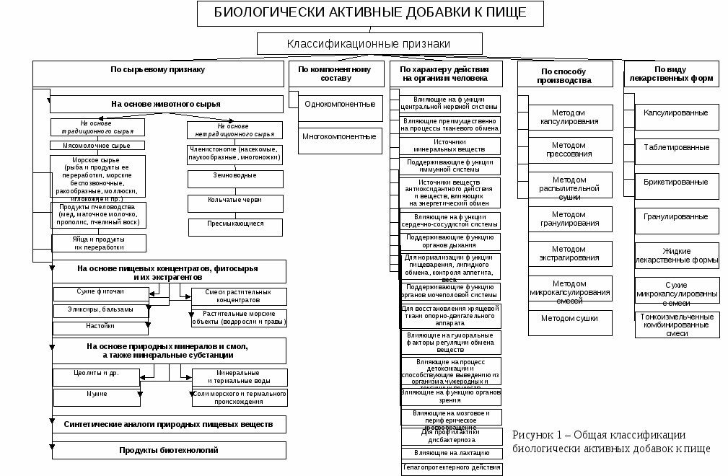

Slide 11
Классификация
Нутрицевтики
Парафармацевтики
Эубиотики

Slide 12
Нутрицевтики — БАД к пище, применяемые для коррекции химического состава пищи человека (дополнительные источники нутриентов: белка, аминокислот, жиров, углеводов, витаминов, минеральных веществ, пищевых волокон).
Витаминные препараты, содержащие нутрицевтики, выпускаются в виде чаев, настоек, экстрактов, коктейлей, таблеток, леденцов, соков и др.
Парафармацевтики — БАД к пище, применяемые для профилактики, вспомогательной терапии и поддержки в физиологических границах функциональной активности органов и систем.
В отличие от нутрицевтиков парафармацевтики не обладают питательной ценностью, однако содержат биологически активные вещества (витамины, аминокислоты, микроэлементы и др.), лекарственные растения, продукты пчеловодства (например, маточное молочко, прополис, воск, цветочная пыльца, перга), экстракты из органов и тканей животных и др. Эти продукты близки к лекарственным средствам и применяются по соответствующим показаниям для профилактики и лечения многих заболеваний. Парафармацевтики выпускаются в виде настоек, настоев, отваров, экстрактов, чаев, таблеток, коктейлей, смесей, порошков, гранул, капсул, леденцов, сиропов и др.

Slide 13
Пребиотики (эубиотики)— неперевариваемые в кишечнике компоненты пищи, способные оказывать благоприятный эффект на организм через селективную стимуляцию роста и (или) активности представителей нормальной микрофлоры кишечника. Иначе говоря, пребиотики — это пищевые и другие вещества, которые стимулируют рост и активность представителей полезной микрофлоры кишечника, способствуя тем самым поддержанию ее нормального состояния.
К пребиотикам относятся галактоолигосахариды (ГОС) (содержатся в молочных продуктах), фруктоолиго-сахариды (ФОС) (содержатся в овсе, пшенице, артишоках, бананах, цикории, луке-порее); инулин (содержится в клубнях артишоков, одуванчиков); луктулоза (синтетический препарат). Инулин является пребиотиком, который может использоваться для обогащения продуктов питания.

Slide 14
Разница между БАД и лекарством
Лекарство – это активное вещество или смесь веществ синтетического или природного происхождения. Оно чаще всего используется для диагностики, профилактики и лечения различных заболеваний. Выпускается в разных лекарственных формах: таблетки, растворы для инъекций, капсулы, мази. Все лекарственные препараты проходят обязательные клинические испытания.

Slide 15
Основное отличие БАД от лекарства заключается в том, что лекарство имеет строгую химическую формулу, а биодобавка представляет собой неопределенный коктейль из активных веществ. Лекарственные средства обязательно проходят клинические испытания, в результате чего можно максимально точно узнать о том, как воздействует на организм человека тот или иной препарат. Биологические добавки не подлежат обязательным клиническим испытаниям, а поэтому предсказать их реакцию на организм человека практически невозможно. Кроме того, лекарства содержат четкую дозировку активного вещества, которая обязательно прописана в инструкции, а вот биологическая добавка содержит в себе неопределенное количество активного вещества, и можно только догадываться, каким образом оно повлияет на организм человека.

Slide 16
1)Лекарство имеет четко регламентированную дозировку активного вещества, в БАД используется свободная рецептура.
2)Лекарство обязательно проходит клинические испытания, а потому его воздействия на организм человека в большинстве случаев предсказуемы. Многие БАД не проходят клинические испытания, а потому предугадать их воздействие на организм человека бывает достаточно сложно.

Slide 17
Классическая нутритивная поддержка спортсменов
Спортивное питание , БАД
Такие достоинства пищевых добавок, как выраженная пищевая направленность, высокая пищевая плотность, гомогенность, удобство форм приготовления и транспортировки, хорошие вкусовые качества, позволяют с успехом использовать их при организации спортивного питания, а также выполнять специальные задачи

Slide 18
Классическая нутритивная поддержка спортменов
По составу спортивное питание можно разделить на следующие группы:
белковые препараты (протеины);
углеводные препараты (спортивные углеводные напитки);
смешанные (белково-углеводные) препараты (гейнеры)
аминокислоты;
bcaa аминокислоты;
креатин;
витаминно-минеральные комплексы;
и другие

Slide 19
Протеин
Протеин — спортивная добавка, которая сделана на основе белковых смесей. В более широком смысле протеин (белок, полипептиды) — это органические вещества, состоящие из соединённых в цепочку аминокислот ковалентной связью и образующие полипептид. Именно белки составляют основу мышечной ткани и являются ключевым диетическим компонентом. Рост мышц возможен только тогда, когда в организме создается положительный азотистый баланс. Кроме того, под протеином в бодибилдинге понимают вид спортивного питания, который состоит из концентрированного белка.

Slide 20
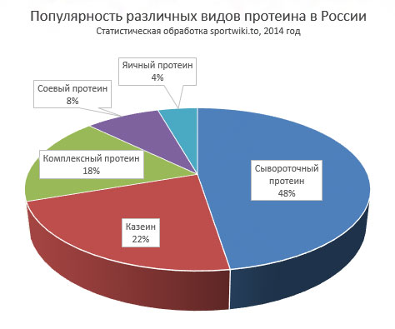

Slide 21
Белок молочной сыворотки. Исходя из способа получения, уровня фильтрации и концентрации сыворотчные белки делятся на три вида
Концентрат сывороточного белка
Гидролизат сывороточного белка
Изолят сывороточного белка

Slide 22
Концентрат сывороточного белка
После сворачивания молоко делится на две части: простокваша и сыворотка. Из простокваши делают творог, сыр и казеин. А из молочной сыворотки — концентрат сывороточного белка. Производство концентрата осуществляется удалением лишних элементов, таких как липиды и других небелковых компонентов по принципу фильтрации. Затем, получившаяся масса высушивается в распылительной сушке, где она впрыскивается каплями в поток горячего воздуха, нагретого до высокой температуры с последующей сепарацией твердых частиц.

Slide 23
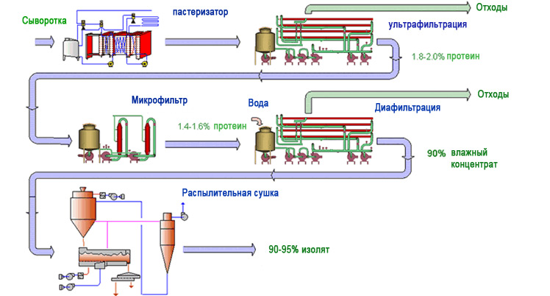

Slide 24
Что такое изолят протеина
Изолят протеина – это почти чистый белок (содержание белка по массовой доле – не менее 95%). Он практически полностью избавлен от жиров и углеводов (в том числе лактозы).
— путем микрофильтрации — очистка белка в низкотемпературной среде при помощи специальных фильтров. Этот способ является преимущественным, т. к. позволяет сохранить все полезные белковые фракции и не приводит к денатурации белка (разрушению), т. е. позволяет сохранить молекулу белка целой.
— путем ионного обмена – получение чистого белка достигается за счет пропуска заряженных ионов через сыворотку. Данный метод значительно уступает первому, т. к. приводит к денатурации белков и потере части полезных фракций.

Slide 25
Свойства и преимущества
Изолят практически не содержит жиров и холестерина.
Гипоаллергенен, т. к. очищен от лактозы (молочного сахара), благодаря чему может приниматься людьми с лактазной недостаточностью и непереносимостью лактозы;
Легко и быстро усваивается организмом – в течение 30-60 минут;

Slide 26
Гидролизат сывороточного протеина
Гидролизат сывороточного протеина – это самая очищенная и наиболее эффективная форма сывороточного белка. Гидролизат представляет собой частично разрушенный протеин с помощью кислоты или ферментов. Фактически аналогичный процесс происходит при разрушении протеина в пищеварительном тракте человека, поэтому гидролизированный сывороточный протеин не требует времени на переваривание и начинает усваиваться сразу после приема. Гидролизат превосходит другие формы сывороточного протеина (изолят и концентрат) по скорости усвоения и чистоте, но также данная форма белка является и самой дорогой (чаще всего в 2-3 раза дороже, чем концентрат).

Slide 27
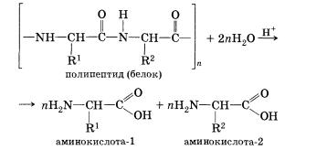

Slide 28
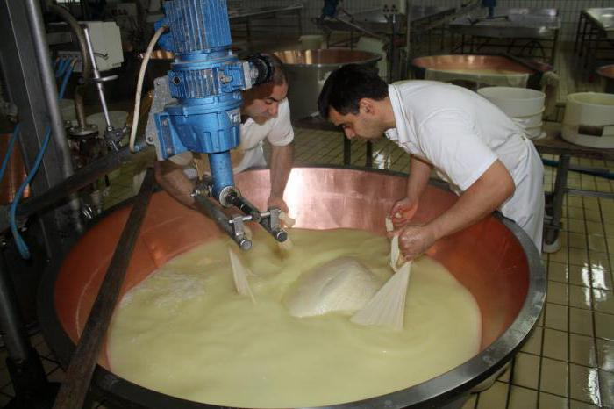

Slide 29
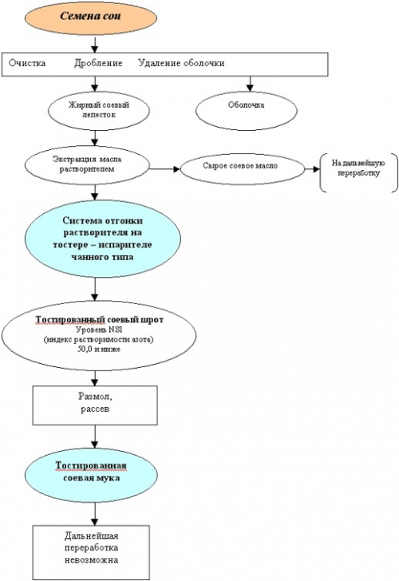
Соевый протеин
Соевый протеин – это белок, полученный из сои.

Slide 30
Соевый протеин
Имеет очень низкую себестоимость, широко используется для вскармливания скота. По экономическим соображениям активно рекламируется, а также включается в продукты и спортивное питание, поэтому всегда внимательно читайте состав. "Внимание" Соевый протеин имеет низкую популярность и по мнению большинства специалистов не должен использоваться по следующим причинам (актуально для изолятов и концентратов):
Низкий показатель биологической ценности.
Неполноценный аминокислотный состав
Невысокая скорость усвоения.
Потенциальная эстрогенная активность (отсутствует у изолятов).
В ряде исследований, приведенных ниже, соевый протеин оказался хуже других видов белка.

Slide 31
Яичный протеин
Яичный протеин называют совершенным. Это и в самом деле так: он содержит все необходимые человеку для жизнедеятельности аминокислоты. В данном случае обязательно нужно уточнить: белок цельных яиц, а не только яичного белка, который привыкли есть бодибилдеры. Хотя биологическая ценность и такого белка все еще достаточно высока.
Желтки обычно игнорируются из-за наличия в них жиров. Меж тем, в них есть достаточное количество белка - примерно 2,7 грамм для среднего яйца весом 50 грамм, а жиров всего лишь четыре с половиной грамма.
И вот что интересно: 72% жиров яичного желтка - моно- либо полиненасыщенные, то есть, совсем не вредные. Так что полностью отказываться от желтков не стоит.

Slide 32
Белок казеин
Одним из широко используемых бодибилдерами видов протеинов, является казеинат кальция или казеин – сложносоставной белок, являющийся результатом ферментного створаживания молока. Попадая в желудок человека, казеин образует сгусток, который переваривается длительное время и долгосрочно обеспечивает организм необходимыми аминокислотами. В то же время казеин не только медленно расщепляется по сравнению с сывороточным, он обладает свойством замедлять переваривание других видов белка, обладает меньшей биологической ценностью, подавляет аппетит и оказывает менее выраженное анаболическое действие.
Сейчас набирает популярность мицеллярный казеин, который имеет лучшее усвоение, растворимость и вкусовые качества, но более высокую цену.

Slide 33
Мицеллярный казеин (англ. Micellar casein) - это форма казеина, которая производится из молока щадящими способами микро-, ультра-фильтрации без применения кислот и нагревания, что позволяет сохранить натуральную структуру белка. В противном случае, обычный казеин (казеинат кальция), частично денатурирован. Самая медленная форма протеина.
Мицеллярный казеин попадая в пищеварительный тракт агрегируется в так называемые мицеллы, таким образом площадь доступа пищеварительных ферментов ограничивается, следственно увеличивается продолжительность переваривания. Как видно на рисунке, мицелла представляет собой конгломерат казеиновых молекул, заряженные части которых направлены наружу, поскольку они гидрофильны, а незаряженные (гидрофобные) внутрь.
С точки зрения бодибилдинга и фитнеса, мицеллярный казеин не имеет никаких доказанных или достаточно обоснованных преимуществ. В отличии от обычной формы, наблюдается некоторое увеличение продолжительности усвоения (до 12 часов). Однако известно, что постоянное поступление аминокислот в кровоток может притуплять анаболический отклик.

Slide 34
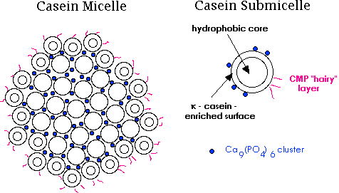

Slide 35
Принимайте казеин только на ночь. Тем самым вы замедляете катаболизм, а значит, сохраняете свои мышцы от негативного воздействия кортизола. Поскольку ночью, когда вы, фактически на 8 часов остаетесь без питания, скорость анаболического процесса в вашем организме планомерно сокращается, а значит необходимо длительная антикатаболическая защита.
Если вам придется в течение длительного времени оставаться без пищи, примите 30-40 г казеина, это предотвратит разрушение мышц

Slide 36
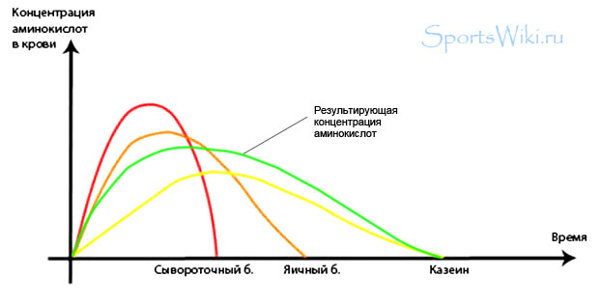

Slide 37
Гейнер (Gainer)
Гейнер (от англ. gain - прирост) — класс спортивного питания, представляющий собой белково-углеводные смеси. Иногда производители добавляют креатин, витамины, микроэлементы, аминокислоты и пр. ингредиенты. Также гейнер часто содержит небольшое количество жиров. Главная функция гейнера — увеличение массы тела и быстрое восполнение энергетических запасов. Эффективность комбинирования протеина и углеводов в бодибилдинге доказана в нескольких независимых исследованиях.

Slide 38
Мальтодекстрин (патока, декстринмальтоза)
Мальтодекстрин (патока, декстринмальтоза) - быстрый углевод, который состоит из молекул глюкозы, мальтозы (2 молекулы глюкозы) , мальтотриозы (3 молекулы глюкозы) и декстрина (несколько молекул глюкозы).
Свойства: Порошок белого или кремовато-белого цвета, со сладковатым вкусом, хорошо растворим в горячей и холодной воде.
Мальтодекстрин (патока, декстринмальтоза) изготавливается путем ферментативного расщепления растительного крахмала (рисовый, картофельный или чаще кукурузный). Крахмал представляет собой длинную цепочку из глюкозы. Ферменты делят эту длинную цепь на фрагменты - декстрины, состоящие из разного количества молекул глюкозы (от 2 до 20).

Slide 39
Мальтодекстрин
Гликемический индекс 95
Мальтодекстрин в спортивном питании[Править]
Изменяет степень вязкости продукта
Обладает эффектом сгущения, эмульгирования.
Тормозит процесс естественного изменения цвета.
Может выступать как формообразователь или как разрыхлитель.
Повышение энергетической ценности продукта;
Улучшение растворимости смесей;
Формирование структуры и однородности продукта;
Упрощение добавления ингредиентов с минимальными дозировками, например красителей, ароматизаторов, витаминов и т.п.;
Снижение водопоглотительной способности гигроскопичных компонентов смеси.
Таким образом, мальтодекстрин обычно используется в качестве инертного вспомогательного вещества в производстве спортивных добавок. В гейнерах может использоваться в больших количествах, как источник энергии.

Slide 40
Изомальтулоза
Изомальтулоза - дисахарид, известный под торговой маркой Палатиноза (англ. Palatinose). Коммерчески производится путем энзиматической обработки сахарозы путем бактериальной ферментации. Это натуральный компонент меда и тростникового сахара, имеет естественно-сладкий вкус (сладость составляет 42 % от сладости столового сахара). Гликемический индекс равен 30.
Изомальтулозу используют как сахарозаменитель в Японии с 1985 года, хотя впервые ее запатентовали только в 2005 году предприимчивые немцы из компании Südzucker.

Slide 41
Изомальтулоза
Изомальтулоза медленно разрушается в кишечнике ферментами до глюкозы и фруктозы, которые по отдельности поступают в кровь. Калорийность - 400 ккал в 100 граммах. Рекомендуется при похудении для замены сладостей.
Палатиноза представляет собой функциональный углевод, производимый из сахарной свеклы. Обладая такой же энергетической ценностью, что и сахароза, Палатиноза, тем не менее, практически не вызывает кариеса зубов и расщепляется гораздо медленнее. В связи с этим, гликемическая и инсулинемическая реакция на Палатинозу выражена меньше, а эффект от поступления энергии в форме глюкозы длится дольше. Таким образом, Палатиноза относится к медленно высвобождающимся углеводам, которые обеспечивают организм «энергией лучшего качества» в составе пищевых продуктов и напитков.
Возможности применения Палатинозы чрезвычайно широки и простираются на сферу функциональных, спортивных и полезных для здоровья напитков, а также молочных коктейлей и напитков для завтрака. Технические испытания показали, что данный ингредиент можно использовать при изготовлении зерновых и питательных батончиков

Slide 42
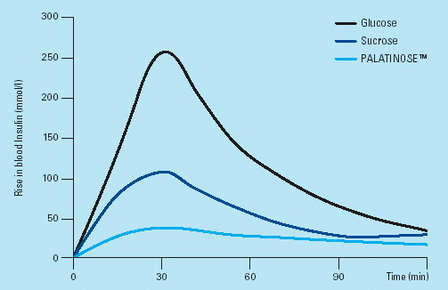

Slide 43
Ами́лопекти́н
Ами́лопекти́н (от др.-греч. ἄμυλος — «пирог из тонкой муки», πηκτός — сбитый, сплочённый) — один из основных сложных углеводов пищевого крахмала, который состоит из разветвленных цепочек молекул глюкозы, моносахаридные остатки связаны α (1→4) и α (1→6) гликозидными связями.
Молекулярная масса достигает 1 000 000. Почти не растворим в холодной воде; в горячей воде образует студенистую часть клейстера.
Доля амилопектина в картофельном, кукурузном, рисовом крахмале — 76—81 %.
Гликемический индекс-65-75

Slide 44
Амилоза
Крахмал: резистентный крахмал это вид крахмала, который медленно расщепляется. Амилоза (длинная цепь из сахаров, объединенных вместе) требует больше времени для разрушения, нежели крахмалы, состоящие из различных видов сахаров (амилопектинов). Гликемический индекс холодного приготовленного картофеля ниже, чем у только что приготовленного горячего! ГИ длиннозернового риса ниже короткозернового
ГИ Амилозы 45

Slide 45
Пектины
Пекти́новые вещества́, или пектины (от др.-греч. πηκτός — свернувшийся, замёрзший) — полисахариды, образованные остатками главным образом галактуроновой кислоты. Присутствуют во всех высших растениях, особенно во фруктах, и в некоторых водных растениях — примером является взморник морской. Пектины, являясь структурным элементом растительных тканей, способствуют поддержанию в них тургора, повышают засухоустойчивость растений, устойчивость овощей и фруктов при хранении. Используются в пищевой промышленности — в качестве структурообразователей (гелеобразователей), загустителей, а также в медицинской и фармацевтической промышленности — в качестве физиологически активных веществ с полезными для организма человека свойствами. В промышленных масштабах пектиновые вещества получают в основном из яблочных и цитрусовых выжимок, жома сахарной свёклы, корзинок подсолнечника.

Slide 46
Аминокислоты
Аминокислоты - питательные вещества, из которых состоят все белки организма. В бодибилдинге аминокислотам уделяется особое значение, потому что мышцы практически полностью состоят из белка, то есть аминокислот. Организм использует их для собственного роста, восстановления, укрепления и выработки различных гормонов, антител и ферментов. От них зависит не только рост силы и «массы» мышц, но и восстановление физического и психического тонуса после тренировки, катаболизм, липолиз подкожного жира и даже интеллектуальная деятельность мозга - источник мотивационных стимулов. Всего существует 20 протеиногенных аминокислот, из них восемь - так называемые "ессенциальные" или незаменимые (организм не может самостоятельно синтезировать их в достаточном количестве), остальные называют заменимыми. Также существует ряд аминокислот, не входящих в структуру белка, но играющие важную роль в метаболизме (карнитин, орнитин, таурин, ГАМК)

Slide 47
Эффекты аминокислот:
Источник энергии. Аминокислоты метаболизируются по иному пути в отличии от углеводов, поэтому организм во время тренинга может получать гораздо больше энергии, если аминокислотный пул заполнен.
Ускорение синтеза белка. Аминокислоты стимулируют секрецию анаболического гормона – инсулина. Сами аминокислоты используются в качестве строительного материала для белков.
Подавление катаболизма. Аминокислоты обладают выраженным антикатаболическим действием, которое особенно необходимо после тренировки, а также во время цикла похудения или сушки.

Slide 48
Аминокислоты, как спортивная добавка, отличаются от протеина только более высокой скоростью усвоения, а она требуется только во время и сразу после тренинга, а также утром.
Существенный недостаток аминокислот - высокая стоимость
Комплексные аминокислоты имеют мало преимуществ перед сывороточным протеином, а также отстают (при этом имеют более высокую стоимость) от гидролизата протеина

Slide 49
BCAA Аминокислоты

